Slide 1

Novo Modelo de Pós-graduação Estácio
PARTE 03

Slide 2


A construção de um novo modelo de ensino para a pós-graduação da Estácio contempla um novo posicionamento...
PROGRAMA
materiais
professores
DISCIPLINA
PÓS
TCC
metodologia
AVALIAÇÃO

Slide 3
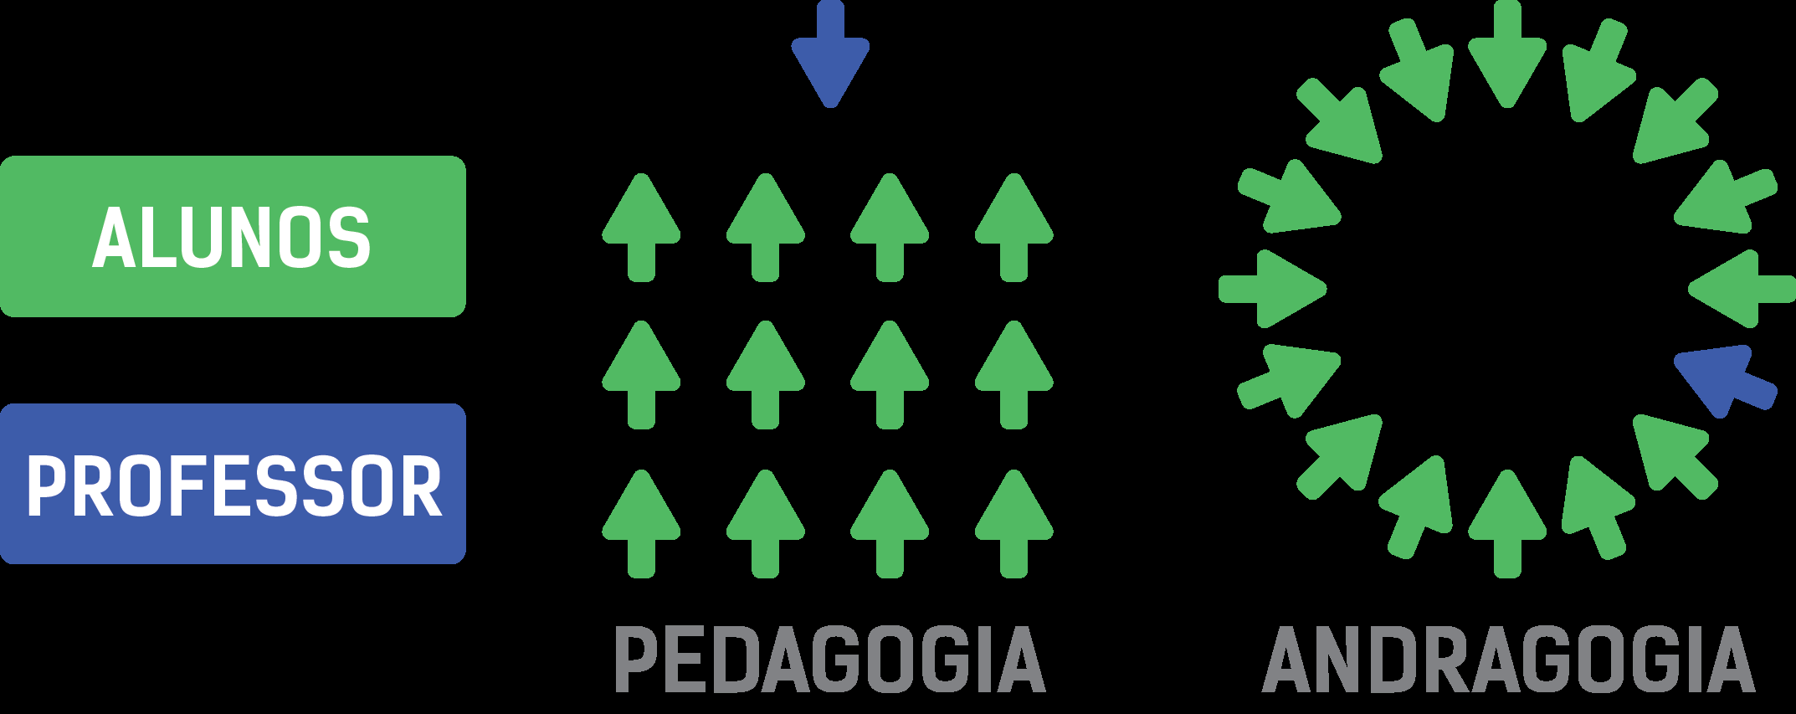
Pós-graduação
Metodologia de Ensino: andragogia e os pilares da educação no séc. XXI
  Antes de trabalharmos a metodologia de estudo de caso em nossas aulas, é importante compreendermos o modelo de ensino adotado em uma pós-graduação e seu papel no desenvolvimento do aluno que já está inserido em uma profissão. Para tanto, faz-se mister recorrermos aos princípios da andragogia, fortemente presentes no que a ONU chama de “os pilares da educação no séc. XXI”.
  Para Malcolm Knowles, a andragogia se diferencia da pedagogia (educação para crianças) e pode ser compreendida como uma arte ou ciência de orientar adultos para o aprendizado. Com conhecimentos e expectativas diferentes dos de uma criança, o adulto é orientado a aprender através de suas próprias experiências, orientando o aprendizado para suas funções práticas, relevantes e fundamentais ao seu dia a dia. Dessa maneira, a andragogia se enquadra na concepção de educação continuada a medida que percebemos o papel da educação ultrapassando os “limites” da formação fundamental (infância e adolescência), percorrendo toda a vida adulta, exercendo um papel ferramental e necessários em diversas etapas e experiências da vida de um ser humano adulto (WAAL e TELLES, 2004).

Slide 4
Pós-graduação
  Vejamos, a seguir, os princípios da educação para adultos, elementos fundamentais para diferenciá-la da educação para jovens:
  Por que saber?
  Na educação para adultos entendemos que o ser humano precisa compreender o papel de um determinado conhecimento ou sua função em termos relevantes ao seu cotidiano, caso contrário não enxergará o processo de aprendizado como fundamental para ganhos reais.
  Auto direção e aprendizado.
  Embora o conhecimento conquistado possa ser relevante às mudanças na sua condução pessoal ou profissional, o adulto é em última analise sempre responsável por suas decisões, portanto, não pode ser compreendido como resultado autônomo do processo de aprendizado.
  Importância das experiências.
  Por já ter percorrido os passos fundamentais na formação social e cultural e acumular experiências resultantes da prática social e laboral, as experiências do adulto são a base do seu aprendizado, por isso deverão ser corretamente utilizadas como ferramentas de construção do conhecimento.
  Quando aprender?
  O adulto estará mais disposto à aprender quando a oportunidade coincidir com situações práticas do seu dia a dia em que o conhecimento poderá ser usado ou através do qual a compreensão da realidade seja mais clara.

Slide 5
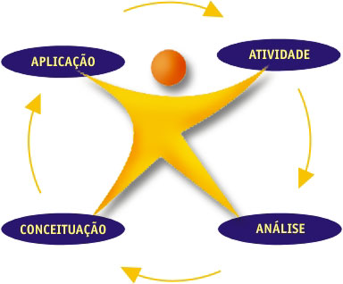
Pós-graduação
  Aprendizagem orientada.
  Para o adulto a contextualização do conhecimento é fundamental,
  pois – além de compreender o papel e relevância do aprendizado no seu
  cotidiano – o adulto aprende melhor quando a aplicabilidade e utilidade
  evidenciam conceitos.
  Motivação e aprendizado.
  Necessidades profissionais compõem parcialmente a motivação
  adulta pelo aprendizado, podendo, inclusive, levar à reflexão sobre valores e condução de carreira. Desse modo, aliados às questões profissionais, o adulto se sentirá mais motivado caso valores sociais – amplamente compreendidos como diferenciais na qualidade de vida – estejam presentes no processo de construção do conhecimento.
  “À educação cabe fornecer, de algum modo, os mapas de um mundo complexo e constantemente agitado e, ao mesmo tempo, a bússola que permite navegar através dele”, Jacques Delors, 1999.

Slide 6
Pós-graduação
  Segundo relatório publicado pela UNESCO em 1999, oriundo do trabalho desenvolvido pela Comissão Internacional sobre Educação no Século XXI e liderado pelo francês Jacques Delors, a educação para o século (então) vindouro será relevante apenas se direcionada para os quatro tipos fundamentais de aprendizagem, sejam eles: aprender a conhecer, aprender a fazer, aprender a viver com os outros e aprender a ser. Para o grupo de Delors, a prática pedagógica deve preocupar-se com a possibilidade e viabilidade de aprendizado por parte do individuo, pois o conhecimento decorrente do processo de acumulo de informação será tangível apenas se o individuo estiver de fato aderente a este processo e com condições de receber os fluxos informacionais disponíveis. Assim, estes pilares podem ser, então, compreendidos:
  • aprender a conhecer; predispor-se ao conhecimento, interesse no abandono do estagio de ignorância e abertura às informações fundamentais à construção do conhecimento;
  • aprender a fazer; influenciar a realidade através da aplicação de conhecimento adquiridos, transformar através do conhecimento;
  • aprender a conviver; o conhecimento como fator de transformação nas atitudes e nos valores sociais, abrindo espaço para a cooperação dentro da inerente diversidade humana;
  • aprender a ser; pensar-se como ser humano autônomo, ativo e independente, mas encerrando em si os 3 pilares anteriores e compreendendo o papel transformador do homem na sociedade.
  .

Slide 7
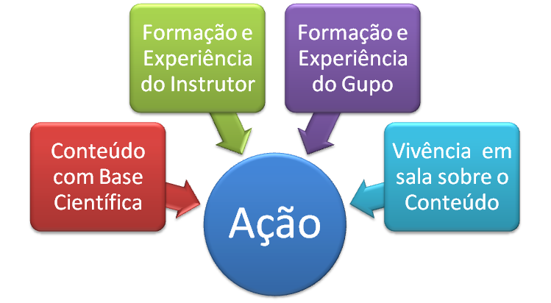
Pós-graduação
  A estrutura de um curso voltado para adultos deve obrigatoriamente explicitar o “porquê” e o “como” estudar, a fim de que o aluno esteja ciente da importância daquele conteúdo para seu crescimento profissional e realidade cotidiana.
  Dessa forma, recomenda-se a clara indicação dos objetivos e de como este conhecimento é operacionalizado na prática profissional, por isso a utilização de estudos de caso, que funcionam como um exemplo verídico para reunir sob um mesmo escopo temas teóricos abordados no conteúdo do curso ou da disciplina.
  Assim como os estudos de caso, a utilização de elementos audiovisuais – tais como gráfico, vídeos, tabelas e quadros – permitem uma maior identificação por parte do aluno em relação aos conteúdos ministrados e dados e elementos tangíveis do cotidiano.
  Quanto mais rico em informações for ambiente de aprendizagem, maiores as chances de o aluno ser envolvido na construção do conhecimento e leva-lo para seu cotidiano profissional..

Slide 8
Pós-graduação
Boas práticas para discussão de casos e artigos:
Algumas sugestões com objetivo de contribuir para um melhor aproveitamento das aulas de discussão de casos e artigos e, também, para a parte expositiva da disciplina. Esperamos que aproveite.
Em sala:
Importante justificar o título da disciplina e explicar a relevância do seu conteúdo, assim como a articulação da disciplina com o curso;
Apresentar os temas propostos para cada aula;
Citar os casos e artigos da disciplina e explicar a sua relevância em termos de conteúdo;
Explicar a ordem em que os casos e artigos serão discutidos e relacioná-los aos tópicos estudados.
Incentivar a leitura dos casos e artigos para o melhor desempenho discente;
Orientar a leitura do material fora de sala de aula, sendo entre 20 a 30 minutos para o artigo e cerca de 1 hora para o caso;
Apresentação de conteúdos relevantes e significativos de forma contextualizada através de uma perspectiva prática para o aluno;
Finalizar a aula com os pontos chaves e questões importantes.

Slide 9
Pós-graduação
  Como já vimos na primeira parte deste PIQ, a partir de importantes pesquisas realizadas com nosso público e com os investimentos feitos pela Estácio, adotamos no novo modelo de cursos de pós-graduação a metodologia de estudo de caso em sala de aula.
  É importante termos ciência de que muitos docentes já usavam essa metodologia com sucesso, o que, inclusive, foi evidenciado nas pesquisas como uma prática relevante à boa avaliação discente.
  Esse processo, portanto, reflete a institucionalização de um modelo bem avaliado para todos os cursos, além da elaboração e disponibilização de ferramentas de aprendizagem voltadas para a facilitação da atuação docente como orientador na construção do conhecimento.
  Trabalhar com estudos de caso e adotar uma metodologia compatível com as expectativas do nosso aluno significa uma mudança de postura por parte do docente e, também, uma reformulação espacial da dinâmica de sala de aula.
  Nos slides finais veremos, então, o que é um estudo de caso, como proceder para sua correta utilização em sala de aula e a preparação do ambiente para formação de grupos e fomento ao debate.

Slide 10
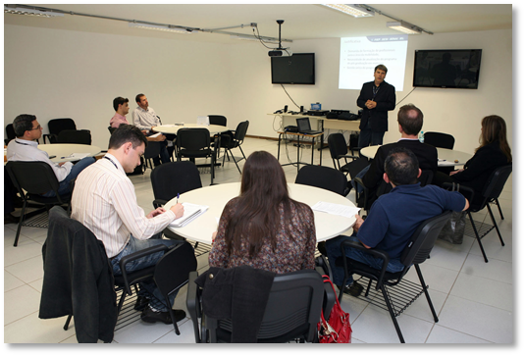
No ambiente de sala de aula voltado para o estudo de caso, os alunos não estão “assistindo” ao professor, mas interagindo com a orientação do professor.

Slide 11

Este ambiente compartilhado de aprendizagem pode ser organizado mesmo com cadeiras simples e em salas de aula já utilizadas na instituição.

Slide 12
Pós-graduação
Metodologia de Ensino: nova geração de pós-graduação
  Nos anexos “O que é um Caso” e “Como Ensinar com um estudo de caso“ vamos conhecer um pouco mais sobre a metodologia do estudo de caso em sala de aula, suas implicações para a organização da turma, os procedimentos e orientações para debates, a construção compartilhada de conhecimento, entre outros. Primeiramente, o convidamos a fazer uma leitura deste material e, a seguir, a assistir um vídeo com a simulação de estudo de caso em sala de aula. A observância deste material não é apenas recomendável, mas fundamental para a aplicação da metodologia estipulada para a nova geração de cursos na pós-graduação Estácio, por isso solicitamos sua máxima atenção para suas futuras aulas.
  No vídeo a seguir, vamos assistir uma aula conduzida pelo Prof. Fernando Serra, mestre e doutor em Engenharia, consultor em estratégia e planejamento, e autor, entre outras obras, de “Estudo de Casos: como redigir/como aplicar”.
http://v3.webcasters.com.br/Login.aspx?codTransmissao=164828&loginexterno=usuariocliente@estacio.com&senhaexterno=estacio

Slide 13
Pós-graduação
Vamos agora recapitular os principais pontos demonstrados no vídeo sobre estudo de caso em sala de aula:
DISCUSSÃO DE CASOS E ARTIGO
  Tempo total previsto para duração da aula: 1 hora e 30 minutos
DEBATE EM MINI GRUPOS
  O debate pode ser antecedido por um vídeo que estimule o debate, que não deve ser superior a 5 minutos.
  O professor solicita aos alunos que se organizem em grupo de 5 ou 6, formando círculos para a interação entre eles inicialmente. As discussões intragrupos serão entre 15 a 25 minutos, de acordo com a complexidade e tamanho do caso.
  O professor deve levantar questões de orientação ao debate e anotá-las no quadro. O objetivo é que as questões permitam a construção das resposta em grupo a partir da reflexão coletiva.
  Para a discussão é importante que os alunos utilizem identificação, seja através do uso de crachás ou etiqueta adesiva nas mesas na parte dianteira da carteira. A identificação é importante para facilitar e integrar os alunos no debate e permitir ao professor registrar as contribuições de cada indivíduo.
  O professor deve circular pela sala e se aproximar ou sentar perto dos grupos para acompanhar a discussão. Neste momento, o professor pode questionar o grupo com objetivo de aprofundar a discussão e estimular a participação dos alunos mais calado a respeito da sua posição sobre o tema em debate.

Slide 14
Pós-graduação
DISCUSSÃO ABERTA:
  Após o tempo estipulado para o debate em mini grupos, o professor solicita que os alunos abram os círculos formando um grande círculo ou meia lua, de forma que todos estejam inseridos neste e possam visualizar a identificação dos colegas da turma. Ao longo dos próximos 40 minutos, o professor coordena a discussão passando a palavra alternadamente aos membros dos diferentes grupos.
  É importante que o professor monte no quadro um “mapa conceitual” resultante da contribuição dos alunos e direcionamento do professor. Este mapa deve ser resultante dos pontos discutidos nos mini grupos e questões novas relevantes que surjam na debate geral.
  O professor deve lembrar de solicitar a avaliação e questionar os alunos menos atuantes na discussão para que todos tenham a oportunidade de participar do debate, inclusive os mais reservados.
FECHAMENTO:
  Nos últimos 15 minutos o professor deve realizar o fechamento da discussão articulando os itens que foram registrados no quadro aos principais conceitos da disciplina e apontando possíveis conclusões.
POSTURA DO PROFESSOR:
  Cada professor tem seu próprio estilo; o importante é o professor conduzir o debate de maneira respeitosa, dinâmica e com bom humor. Esta é a garantia de que a discussão será uma experiência agradável para todos.

Slide 15
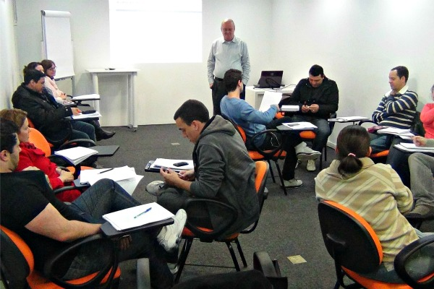
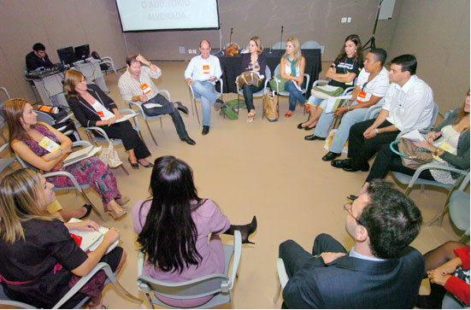
Grupos menores para interação inicial. Importante que os professores circule entre os grupos ao longo do tempo estipulando, o objetivo é estimular o debate intragrupo e evitar desvios para assuntos externos.
Após a reunião dos mini grupos, deve ser formado um círculo com toda a turma para o segundo momento do debate.

Slide 16
Pós-graduação
PONTOS DE ATENÇÃO:
  O professor deve adotar a posição de mediador e orientador, e não de controlador da discussão.
  O professor deve estar atento para que a discussão não seja utilizada como forma de evidenciar a hostilidade entre alunos da turma. Caso isto aconteça, o professor deve sinalizar que observou este comportamento e afirmar que atitudes desrespeitosas não são admitidas em sala de aula.
  Gerenciar o tempo para que seja possível o fechamento da discussão e participação de todos. ]
AFERIÇÃO DA LEITURA:
  Antes da discussão sugerimos que o professor realize a aferição de leitura. Esta aferição pode valer até 2 pontos. Para tanto, o professor deve elaborar 4 questões que incluam conteúdos relevantes do artigo, mas com respostas objetivas para serem respondidas individualmente pelos alunos. O professor pode utilizar 0,5 décimos para cada acerto. Assim se o aluno acertar todas as questões fica com 2 pontos de aferição de leitura.
  Professor entrega a folha e informa que os alunos terão de 5 a 10 minutos, dependendo do tamanho das questões para responder. Expirado o tempo, o professor recolhe a aferição de leitura e dá início ao debate.
  Durante a reunião nos mini grupos, sugerimos que o professor corrija o questionário recolhido e lance a nota de aferição de leitura do artigo na pauta ou na planilha de composição de notas, que pode ser utilizada durante o debate.
  A aferição de leitura é muito útil para que o professor possa verificar através do debate se houve falta de leitura ou dificuldade de compreensão por parte de algum aluno, principalmente aqueles que demonstrarem maior dificuldade na participação.

Slide 17
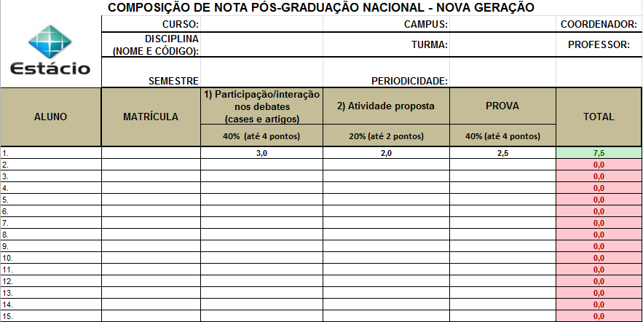
Pós-graduação
Metodologia de Ensino: composição de nota
Como falamos anteriormente, a nota do aluno na disciplina não será resultado apenas da prova, mas também de sua participação nos debates em aula e sua adesão ao material de leitura recomendando. Assim, para auxiliar o docente na composição da nota final do aluno, elaboramos a planilha cujo modelo segue abaixo. O docente deverá preencher essa planilha de acompanhamento e, ao final da disciplina, lançar a nota única no sistema.

Slide 18
Pós-graduação
Fóruns para disciplinas presenciais
Outra novidade do novo modelo de pós-graduação Estácio é a adoção de um fórum permanente para cada disciplina presencial, orientado e liderado pelo professor e em reunião com todos os alunos de sua turma. Importante levarmos em conta que um fórum não é um chat, portanto, os alunos estão cientes de que o professor não estará disponível para responder ou comentar postagens em tempo real, mas regularmente – assim como os próprios alunos – o docente acessará este espaço virtual a fim de tirar dúvidas, sugerir leituras ou páginas eletrônicas (sites) que exemplifiquem os conteúdos estudados em sala, entre outros.
Para a atuação do professor, o webaula presencial e o fórum institucionalizam e organizam em um mesmo espaço aquelas iniciativas que muitos docentes já tomavam para manter contato com seus alunos além da sala de aula. Quantas vezes não recebemos e-mails de alunos pedindo auxilio para aprofundar os estudos? E aqueles que querem tirar uma determinada dúvida antes da próxima aula? Pois é, todas essas interações agora poderão ser feitas em um mesmo espaço, abrindo amplas condições para a interação dos alunos independente do posicionamento do professor.
Nas próximas telas veremos um breve passo a passo com orientações para acesso ao webaula e criação de fóruns.

Slide 19
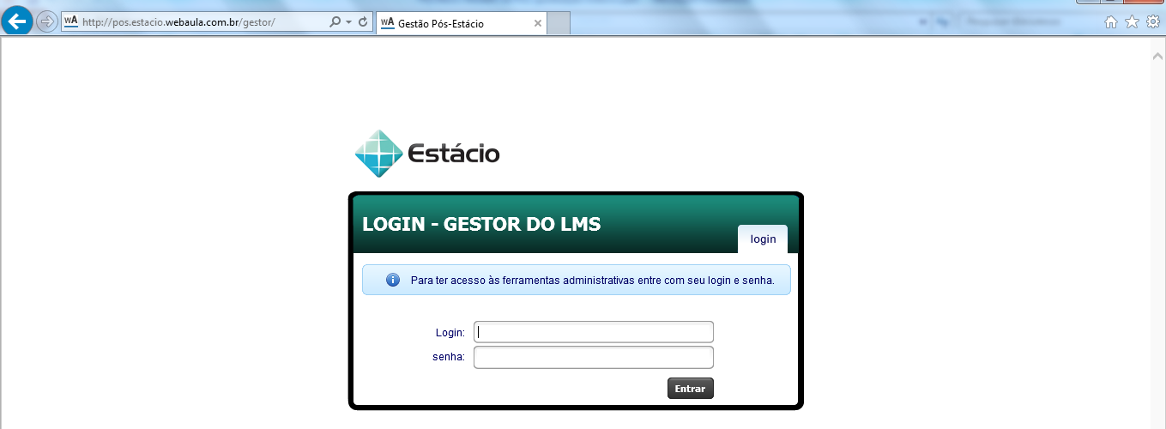
Pós-graduação
O acesso ao webaula é feito através do endereço http://pos.estacio.webaula.com.br/gestor
Login: seunome.seuúltimonome@docente.estacio.br
(exemplo: Luis Augusto Filho – luis.filho@docente.estacio.br)
Senha: Os 4 primeiros dígitos do seu CPF

Slide 20
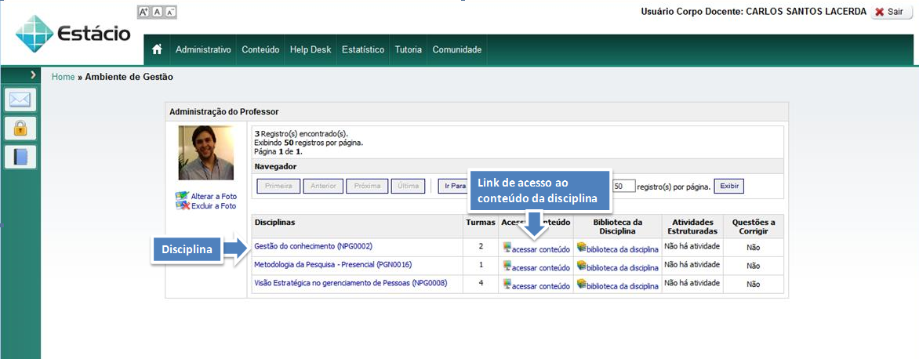
Pós-graduação
Após o acesso, o professor visualizará a tela principal do webaula, onde aparecerão todas as disciplinas em que o professor está alocado, sejam elas presenciais ou EAD. Nesta tela, conforme indicação abaixo, o docente deve clicar em “acessar o conteúdo” da(s) sua(s) disciplina(s) presencial(is).

Slide 21
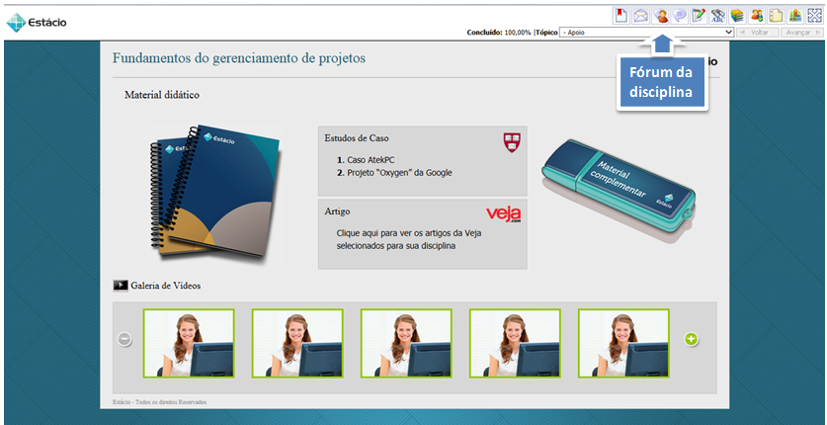
Pós-graduação
Após clicar em “acessar conteúdo”, o professor visualizará a tela principal do webaula, onde constam todos os materiais aportados no novo modelo de pós-graduação, inclusive o item FORUM DA DISCIPLINA.

Slide 22
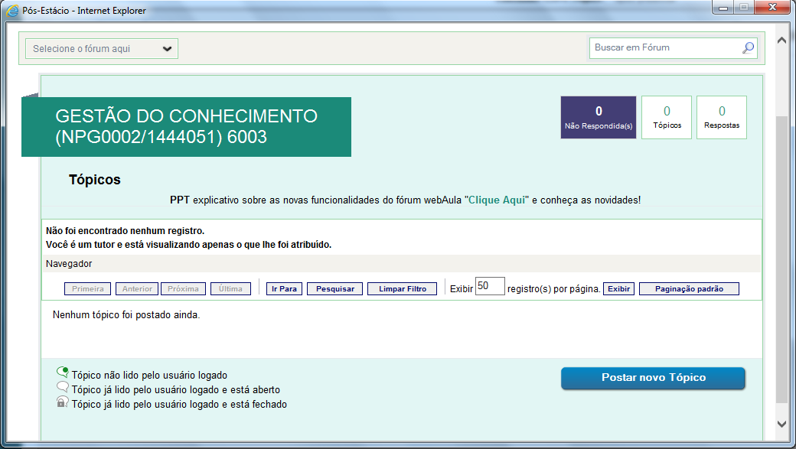

Pós-graduação
O acesso ao fórum deve ser feito primeiramente pelo professor, que deverá criar o fórum da disciplina conforme demonstrado na tela abaixo. Nas disciplinas do novo modelo de pós-graduação, modalidade presencial, apenas 1 (hum) fórum deverá ser aberto e permanecer disponível ao longo de todo o período de andamento da disciplina.

Slide 23
Pós-graduação
Fóruns para disciplinas online EAD
Diferente da modalidade presencial, onde o professor deve criar o fórum no webaula presencial e sob a orientação da Direção Nacional de Pós-graduação, no EAD a operação dos fóruns continua sendo organizada pela equipe EAD. Assim, descreveremos aqui as funções acadêmicas para melhor orientação e condução dos fóruns na modalidade a distância.
Tema dos Fóruns:
Fóruns devem ser iniciados com uma contextualização do tutor, podendo ser o texto do template da Disciplina.
Número e Duração dos Fóruns:
a) Fórum de integração: apenas no inicio da disciplina : 10 dias ( exceção para a primeira disciplina do período onde ficaria durante todo o período de captação);
b) Fórum das aulas e artigos :
  disciplinas com 4 aulas e 1 artigo: 1 fórum aberto durante todo o período da disciplina;
  disciplinas com 8 aulas e 2 artigos: 2 fóruns; cada fórum aberto metade do tempo da disciplina. O primeiro fórum para as primeiras 4 aulas e o primeiro artigo. O segundo fórum para as aulas de 4 a 8 e o segundo artigo.
  c) Fórum de estudo de caso: disciplinas com 1 caso, o fórum fica aberto durante todo o período da disciplina; disciplinas com 2 casos metade do tempo da disciplina para cada caso.

Slide 24


Pós-graduação
Fichamento
A fim de conceder maior transparência à aferição de notas complementares à prova, o aluno também será avaliado pela elaboração de um trabalho no formato de fichamento.
Orientações gerais:
O fichamento deve ser enviado ao final da disciplina pelo ícone TRABALHO disponível no sistema
Disciplinas com 1 caso, o trabalho deve conter no máximo 2 (duas) páginas
Disciplinas com 2 casos, o trabalho deve conter no máximo 4 (quatro) páginas, sendo no máximo duas páginas para cada caso.

Slide 25
Pós-graduação
O QUE É UM FICHAMENTO ?
O fichamento é uma técnica de trabalho que consiste no registro sintético e documentado das ideias s e/ou informações mais relevantes (para o leitor) de uma obra científica, filosófica, literária ou mesmo de uma matéria jornalística.
Fichar um texto significa sintetizá-lo, o que requer a leitura atenta do texto, sua compreensão, a identificação das ideias principais e seu registro escrito de modo conciso, coerente e objetivo. Pode-se dizer que esse registro escrito – o fichamento – é um novo texto, cujo autor é o “fichador”, seja ele aluno ou professor. Assim sendo, os fichamentos ou relatórios de leitura, além de possibilitar a organização dos textos pesquisados e a seleção dos dados mais importantes desses textos, funcionam como método de aprendizagem e memorização dos conteúdos, constituindo-se em instrumento básico para a redação de trabalhos científicos.
A principal utilidade da técnica de fichamento, portanto, é otimizar a leitura, seja na pesquisa científica, seja na aprendizagem dos conteúdos das diversas disciplinas que integram o currículo acadêmico. De acordo com Henriques e Medeiros (1999, p.100), o fichamento objetiva:
a) identificar as obras consultadas;
b) registrar o conteúdo das obras;
c) registrar as reflexões proporcionadas pelo material de leitura;
d) organizar as informações colhidas.

Slide 26
Pós-graduação
COMO FAZER O FICHAMENTO
O fichamento que é solicitado ao estudante como exercício acadêmico, consiste, em geral, no registro documentado do resumo do texto indicado pelo professor. Assim, o critério organizador do fichamento será dado pela própria lógica do texto. Nesse caso, o fichamento praticamente se identifica com o Resumo Indicativo, conforme Norma NBR 6028, diferenciando-se apenas na sua apresentação, que pode ser numa ficha manuscrita ou numa folha digitada, mas que, em qualquer caso, deve apresentar os indispensáveis elementos de identificação, dos quais se falará mais adiante. As fichas, digitadas em papel A-4, devem conter os seguintes elementos:
Cabeçalho: no alto da folha, à direita, um título que indica o assunto ao qual a ficha se refere. Pode ser adotado o uso, após o título geral, de um subtítulo. Nos nossos cursos, o título poderá ser o nome da disciplina que apresentou o Caso para estudo e o subtítulo o Estudo de Caso.
Referência: o segundo elemento da ficha será a referência completa da obra ou do texto ao qual a ficha se refere, conforme Norma NBR 6023.
Texto do aluno: o conteúdo propriamente dito, que variará conforme o tipo de fichamento que o estudante ou pesquisador pretenda fazer. Apresenta uma síntese bem clara e concisa das ideias principais do autor ou um resumo dos aspectos essenciais da obra. Características: Não é um sumário, mas exposição abreviada das ideias do autor; · Não é transcrição, mas é elaborada pelo leitor, com suas próprias palavras; · Quanto à sua extensão, em nossos cursos cada fichamento deverá ter no mínimo duas páginas.
Local: : onde a obra está disponível.

Slide 27
Pós-graduação
COMO FAZER UM FICHAMENTO
Exemplo resumido:
Educação da Mulher: a Perpetuação da Injustiça Histórico do Papel da Mulher na Sociedade
TELES. Maria Amélia de Almeida. Breve história do feminismo no Brasil. São Paulo. Brasiliense, 1993.
O trabalho da autora baseia-se em análise de textos e na sua própria vivência nos movimentos feministas, como um relato de uma prática. A autora divide seu texto em fases históricas compreendidas entre Brasil Colônia (1500-1822), Império (1822-1889), República (1889-1930). Segunda República (1930-1964). Terceira República e o Golpe (1964-1985), ano de 1968 e o Ano Internacional da Mulher (1975), além de analisar a influência externa nos movimentos feministas no Brasil. Em cada um desses períodos é lembrado os nomes das mulheres que mais se sobressaíram e suas atuações nas lutas pela libertação da mulher. A autora trabalha ainda assuntos como as mulheres da periferia de São Paulo, a participação das mulheres na luta armada, a luta pelas creches, violência, participação das mulheres e greves, o trabalho rural, saúde, sexualidade e encontros feministas. Depois de suas conclusões onde, entre outros assuntos tratados, faz uma crítica ao pós feminismo defendido por Camile Paglia, indica alguns livros para leitura.
Local: Biblioteca da universidade

Slide 28
Pós-graduação
RESUMO PONTUAÇÃO EAD:
De 0 até 1 ponto de participação para fórum de aulas e artigos. Quando a disciplina tiver 8 aulas e 2 fóruns e 2 artigos, cada fórum vale 0,5 pontos.
  CRITÉRIO DE AVALIAÇÃO: o comentário deverá ser contextualizado e associado a uma aplicação prática ao seu cotidiano profissional/ realidade local. Para que a participação do aluno receba 1 ponto é necessário: CONTEXTO – AÇÃO – RESULTADO. Se a participação contiver estes critérios será válida e receberá uma pontuação, caso contrário o aluno não pontua.
De 0 até 1,5 pontos de participação para fórum dos casos. Quando a disciplina tiver 2 casos, cada fórum vale 0,75 pontos.
  CRITÉRIO DE AVALIAÇÃO: para que o aluno receba 1,5 pontos o estudo de caso deve incluir não somente a contextualização, mas especialmente a problematização dos temas discutidos nos casos. Isto é, a participação será avaliada pela contextualização da realidade do caso, e análise de perguntas do tipo “ como” e “porquê”. Assim, a participação será considerada válida e receberá uma pontuação, quando o aluno apresentar uma análise do porquê ou como do caso. Caso contrário a participação não será considerada.
De 0 até 1,5 ponto para entrega de fichamento do(s) caso(s). Quando a disciplina tiver 2 casos, cada um vale 0,75 pontos.
  CRITÉRIO DE AVALIAÇÃO: a pontuação vai variar em função da pertinência, clareza e coerência do trabalho em função dos pontos indicados no fichamento.

Slide 29
Pós-graduação
Professor,
Além do conteúdo visto neste material e vídeos sobre a metodologia de estudo de caso, lembre-se que você tem nos coordenadores e nos coordenadores nacionais de cada área mais um “braço” para a melhor preparação e desempenho no novo modelo de pós-graduação Estácio. Essa preparação, aliás, não se encerra aqui, pois de maneira recorrente produziremos novos materiais de orientação e atualização, os quais serão sempre disponibilizados a todos.
Um excelente trabalho a todos.
Diretoria Nacional de Pós-graduação.

